Slide 1
如切如磋 如琢如磨
六、预应力施加方法
分类 | 预应力的施加方法，根据与构件制作相比较的先后顺序，分为先张法、后张法两大类。
特点 | （1）先张法——先张拉预应力筋，再浇筑砼；预应力是靠预应力筋与砼之间的粘结力传递给砼，并使其产生预压应力。
 | （2）后张法——先浇筑砼，达到一定强度后，再在其上张拉预应力筋；预应力是靠锚具传递给砼，并使其产生预压应力。锚具作为预应力构件的一个组成部分，永远留在构件上，不能重复使用。

Slide 2
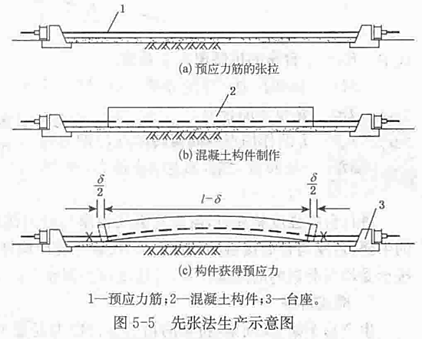
如切如磋 如琢如磨
（一）先张法施工
先张法施工：
定义：
适用范围：
先张法是在台座或模板上先张拉预应力筋并用夹具临时固定，再浇筑混凝土，待混凝土达到一定强度后（一般不低于设计强度等级的75%），放张预应力筋，通过预应力筋与混凝土的黏结力，使混凝土产生预压应力的施工方法。
先张法多用于预制构件厂生产定型的中小型构件，也常用于生产预应力桥跨结构等。

Slide 3
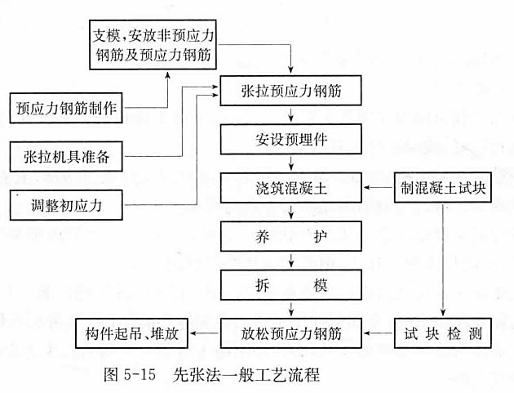
如切如磋 如琢如磨
先张法工艺流程——

Slide 4
如切如磋 如琢如磨
预应力筋的张拉 | （1）施加预应力宜采用一端张拉工艺，张拉控制应力和程序按设计要求进行。
 | （2）当设计无具体要求时，一般采用：0→1.03σ_{con}或0→1.05σ_{con}（持荷2min）→σ_{con}，目的是为了减少预应力的松弛损失。
 | （3）张拉时，根据构件情况可采用单根、多根或整体一次进行张拉。
 | （4）当采用单根张拉时，其张拉顺序宜由下向上，由中到边（对称）进行。
混凝土的浇筑与养护 | （1）采用重叠法生产构件时，应待下层构件的混凝土强度达到5.0MPa后，方可浇筑上层混凝土。
 | （2）混凝土可采用自然养护或湿热养护。但必须注意，当预应力混凝土构件进行湿热养护时，应采取正确的养护制度以减少由于温差引起的预应力损失。
预应力筋放张 | 混凝土强度应符合设计要求；当设计无要求时，不应低于设计的混凝土立方体抗压强度标准值的75%；采用消除应力钢丝或钢绞线作为预应力筋的先张法构件，尚不应低于30MPa。放张时宜缓慢放松锚固装置，使各根预应力筋同时缓慢放松。

Slide 5
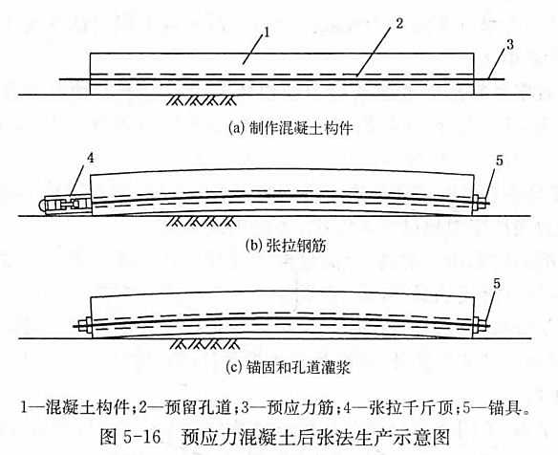
如切如磋 如琢如磨
（二）后张法施工
后张法施工：
定义：
适用范围：
后张法是先制作构件，并在预应力筋的位置预留出相应的孔道，待混凝土强度达到设计规定的数值后，穿入预应力筋并施加预应力。张拉力由锚具传给混凝土构件而使之产生预压力。张拉完毕几小时后，就可在孔道内灌浆。
后张法适用于现场生产大型预应力构件、特种结构和构筑物，也可作为预制构件的一种拼装手段。
分类：
后张法施工分为有黏结后张法施工和无黏结预应力施工。

Slide 6
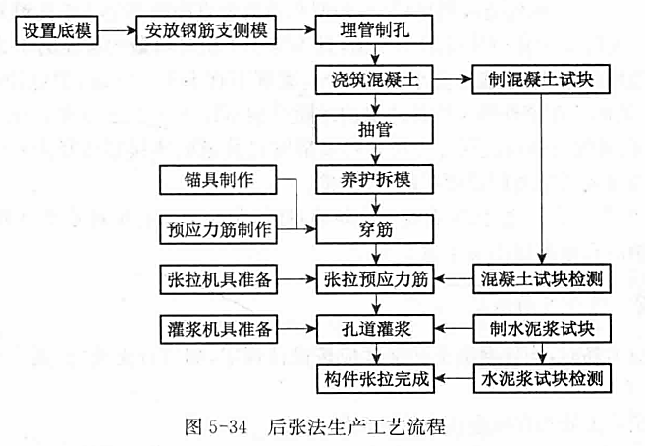
如切如磋 如琢如磨
后张法工艺流程——

Slide 7
如切如磋 如琢如磨
孔道留设 | （1）孔道形状：直线、曲线、折线三种类型。
 | （2）留孔方式：预埋金属螺旋管、预埋塑料波纹管、抽拔钢管、胶管充气抽芯。在留设预应力筋孔道的同时，尚应按要求合理留设灌浆孔、 排气孔和 泌水管。
 | 1）钢管抽芯法：待混凝土初凝后，终凝前抽出钢管，形成孔道。该法只可留设直线孔道。
 | 2）胶管抽芯法：胶管抽芯留孔与钢管抽芯法相比，它的弹性好，便于弯曲。因此，它不仅可留设直线孔道，也能留设曲线孔道。
 | 3）预埋波纹管法：波纹管预埋在构件中，浇筑混凝土后永不抽出。
 | （3）灌浆孔的间距：对预埋金属螺旋管不宜大于30m；对抽芯成形孔道不宜大于12m。在曲线孔道的曲线波峰部位应设置排气管兼作泌水管，必要时可在低点设置排水孔；灌浆孔及泌水管的孔径应能保证浆液畅通。

Slide 8
如切如磋 如琢如磨
无粘结预应力筋 | （1）无粘结预应力筋如同普通钢筋一样先铺设在支好的模板内；然后，浇筑混凝土，待混凝土强度达到设计要求后再张拉锚固。
 | （2）它的特点是不需预留孔道和灌浆，施工简单等，施工的主要工作是无粘结预应力筋的铺设、张拉和锚固区的处理。
下料、编束、穿束 | 穿束在混凝土浇筑后进行，也可在混凝土浇筑前（蒸汽养护时除外）进行。无粘结预应力筋一般在普通钢筋绑扎后期开始铺设，并与普通钢筋绑扎穿插进行。

Slide 9
如切如磋 如琢如磨
预应力筋张拉 | 预应力筋张拉时，混凝土强度必须符合设计要求；当设计无具体要求时，不低于设计的混凝土立方体抗压强度标准值的75%。对后张法预应力梁和板，现浇结构混凝土的龄期分别不宜小于7d和5d。
张拉方式 | （1）有粘结预应力筋长度≤20m时，可一端张拉，＞20m时，宜两端张拉；预应力筋为直线时，一端张拉长度可延长至35m。
 | （2）无粘结预应力筋长度≤40m时，可一端张拉，＞40m时，宜两端张拉。
张拉程序 | （1）普通松弛预应力筋：0→1.03σ_{con}或 0→1.05σ_{con}（持荷2～5min）→σ_{con}；
 | （2）低松弛预应力筋：0→σ_{con}或 0→1.01σ_{con}。
张拉顺序 | 宜按均匀、对称的原则张拉；预应力楼盖宜先张拉楼板、次梁，后张拉主梁的预应力筋；对于平卧重叠构件，宜先上后下逐层张拉。
控制指标 | 预应力筋的张拉以控制张拉力值（预先换算成油压表读数）为主，以预应力筋张拉伸长值作校核。对后张法预应力结构构件，断裂或滑脱的预应力筋数量严禁超过同一截面预应力筋总数的3%，且每束钢丝不得超过一丝。

Slide 10
如切如磋 如琢如磨
开始时间 | 预应力筋张拉后，应随即进行孔道灌浆。
环境 | 当工程所处环境温度高于35℃或连续5天环境日平均温度低于5℃时，不宜进行灌浆施工。
水泥浆的原材料 | （1）水泥宜采用强度等级不低于42.5的硅酸盐水泥或普通硅酸盐水泥；
 | （2）水泥浆中氯离子含量不应超过水泥重量的0.06%；
 | （3）拌和用水和掺加的外加剂中不应含有对预应力筋或水泥有害的成分。
水泥浆的性能、制备及使用 | （1）采用普通灌浆工艺时稠度宜控制在12～20s，采用真空灌浆工艺时稠度宜控制在18～25s；
 | （2）水胶比不应大于0.45；
 | （3）边长为70.7mm 的立方体水泥浆试块28d标准养护的抗压强度不应低于30MPa；
 | （4）水泥浆宜采用高速搅拌机进行搅拌，搅拌时间不应超过5min；
 | （5）水泥浆拌和后至灌浆完毕的时间不宜超过30min。
灌浆施工 | （1）宜先灌注下层孔道，后灌注上层孔道；
 | （2）灌浆应连续进行，直至排气管排除的浆体稠度与注浆孔处相同且没有出现气泡后，再顺浆体流动方向将排气孔依次封闭；全部封闭后，宜继续加压 0.5~0.7MPa，并稳压1～2min后封闭灌浆口；
 | （3）当泌水较大时，宜进行二次灌浆或泌水孔重力补浆；
 | （4）因故停止灌浆时，应用压力水将孔道内已注入的水泥浆冲洗干净。

Slide 11
如切如磋 如琢如磨
七、无黏结预应力混凝土
概念 | 无粘结预应力混凝土是后张法预应力混凝土的发展，指预应力构件中的预应力筋与混凝土没有粘结力。
施工方法 | 在预应力筋表面刷涂料并包塑料布（管）后，如同普通钢筋一样先铺设在安装好的模板内，然后浇筑混凝土，待混凝土达到设计要求强度后，进行预应力筋张拉锚固。
施工特点 | 无需留孔、穿筋和灌浆，施工简单；张拉摩阻力小，预应力筋受力均匀；可做成多跨曲线状；构件整体性略差，锚固要求高。
适用范围 | 适用于大跨度的单、双向连续多跨曲线配筋梁板结构和屋盖。

